Slide 1

SÉQUENCE 10:
LES PLAIES
MANDOU Julien - Moniteur PSC1 - avril 2018

Slide 2
LES PLAIES
Quelle est la cause?
A quoi reconnaissez vous la plaies graves?
Y’a-t-il un risque?
Que feriez vous?

Slide 3
SI JE VOUS PARLE DE PLAIES GRAVES…
Quelles peuvent en être les causes?
Comment les reconnaissez-vous?
Y a-t’il un risque?
Et que feriez-vous?

Slide 4
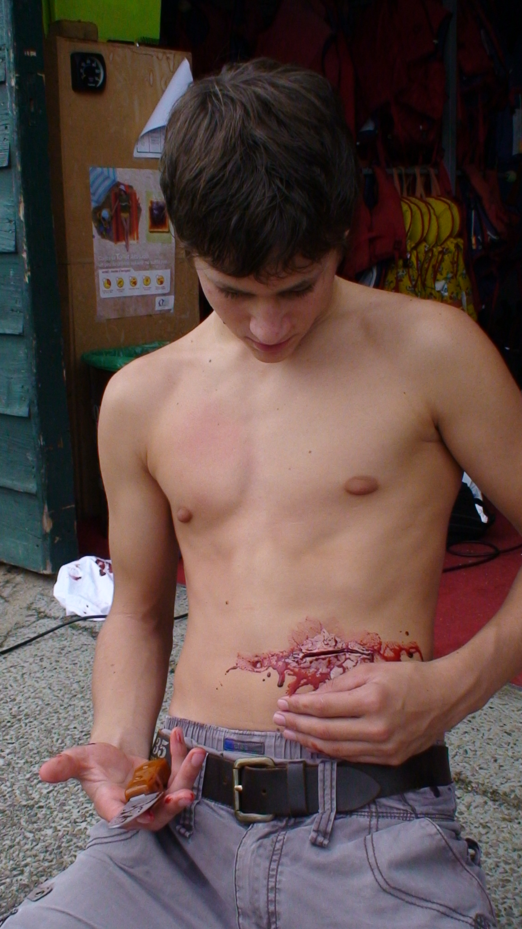
QUE VOYEZ-VOUS?

Slide 5
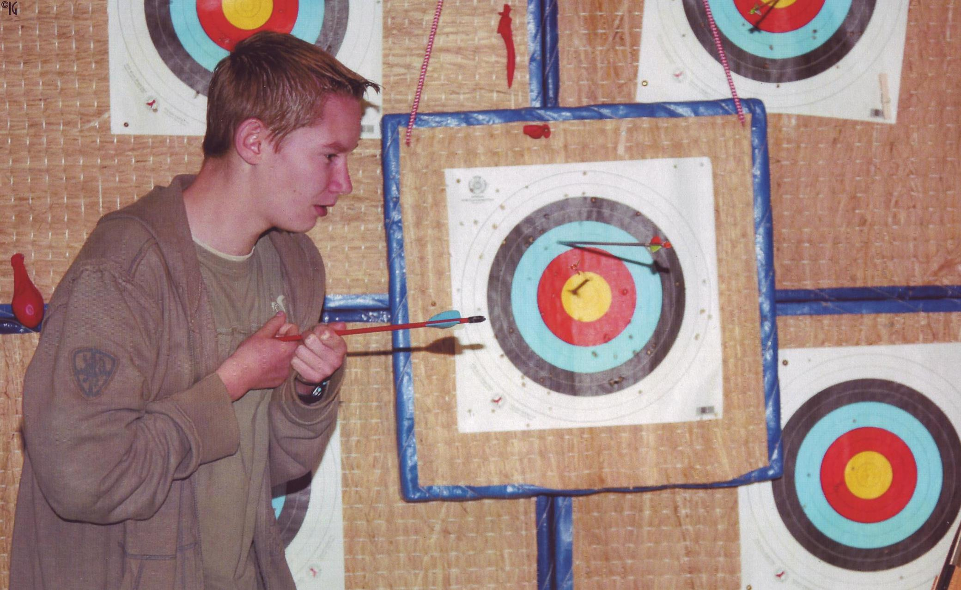

Slide 6
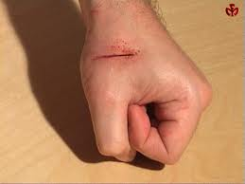
ET ICI QUE FERIEZ-VOUS ?

Slide 7
OBJECTIF
A la fin de cette séquence, vous serez capable de réaliser ou de faire réaliser la conduite à tenir face à une personne présentant une plaie, en fonction de sa gravité.

Slide 8
DÉMONSTRATION

Slide 9
LES PLAIES
LES PLAIES
LES SIGNES:
LES RISQUES:
LES CAUSES:
- Une coupure - Une piqûre
- Une éraflure - Une morsure
PROTECTION ADAPTÉE
- Une aggravation immédiate de l’état de la victime par hémorragie ou défaillance respiratoire
- Suite à une hémorragie
associée
GRAVE
GRAVE
NE JAMAIS RETIRER LE CORPS ETRANGER
- Un mécanisme pénétrant:
objet tranchant ou perforant,
projectiles, morsures
ABDOMEN = ALLONGÉ, JAMBES FLÉCHIES
THORAX = ASSISE
- Sa localisation : thoracique,
abdominale, oculaire ou
proche d’un orifice naturel
POSITION D’ATTENTE:
- Une infection secondaire dont la plus grave est le tétanos
OEIL = ALLONGÉ, YEUX FERMÉS, EN NE BOUGEANT PAS LA TÊTE (maintenir si possible)
ALLONGÉ DANS TOUS LES AUTRES CAS
- Son aspect : déchiqueté,
écrasé…
ALERTER
PROTEGER
SUREVEILLER

Slide 10
APPRENTISSAGE DU GESTE

Slide 11
?

Slide 13
LES PLAIES
PROTECTION ADAPTÉE
GRAVE
GRAVE
SIMPLE
SIMPLE
LES SIGNES:
NE JAMAIS RETIRER LE CORPS ETRANGER
SE LAVER LES MAINS
- Petite coupure superficielle
ABDOMEN = ALLONGÉ, JAMBES FLÉCHIES
NETTOYER AVEC EAU ET SAVON + COMPRESSE
ABDOMEN = ALLONGÉ, JAMBES FLÉCHIES
THORAX = ASSISE
- Une éraflure saignant peu
THORAX = ASSISE
POSITION D’ATTENTE:
POSITION D’ATTENTE:
POSITION D’ATTENTE:
DÉSINFECTER
ALLONGÉ DANS TOUS LES AUTRES CAS
OEIL = ALLONGÉ, YEUX FERMÉS, EN NE BOUGEANT PAS LA TÊTE (maintenir si possible)
ALLONGÉ DANS TOUS LES AUTRES CAS
OEIL = ALLONGÉ, YEUX FERMÉS, EN NE BOUGEANT PAS LA TÊTE (maintenir si possible)
PROTEGER (PANSEMENTS)
AVIS MEDICAL (CONSEIL):
VERIFIER VACCINATION (TETANOS)
APPARITION DANS LES JOURS QUI SUIVENT: DE ROUGEURS, FIÈVRES, ZONE CHAUDE, GONFLÉES
ALERTER
PROTEGER
SUREVEILLER

Slide 14
?

